Slide 1
আজকের ক্লাসে সবাইকে স্বাগত

Slide 2
পরিচিতি
মোছাঃ শিউলী বেগম
সহকারী শিক্ষক ( আইসিটি)
আরজিদেবীপুর শিয়ালকোট আলিম মাদ্রাসা, পার্বতীপুর, দিনাজপুর ।
বিষয়: তথ্য ও যোগাযোগ প্রযুক্তি
শ্রেণি: 9ম-১০ম
অধ্যায়: 1ম
সময়: ৫০ মিনিট
তারিখ: 04/03/2020

Slide 3
এসো আমরা একটি ভিডিও দেখি:
ভিডিওটিতে কী দেখলে ?

Slide 4
আজকের পাঠের বিষয়
ই- সার্ভিস ও বাংলাদেশ

Slide 5
শিখনফল
এই পাঠ শেষে শিক্ষার্থীরা...
1.ই- সার্ভিস কী বলতে পারবে;
২. ই-সার্ভিস সম্পর্কে বর্ণনা করতে পারবে ;
৩. ই-সার্ভিসের সুবিধাসমূহ ব্যাখ্যা করতে পারবে।

Slide 6
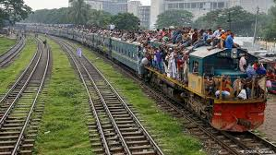
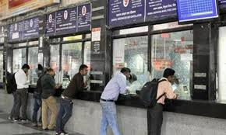
ছবিতে কী দেখতে পাচ্ছ ?
একটি ট্রেন ও ট্রেনের টিকেট কাটার দৃশ্য

Slide 7
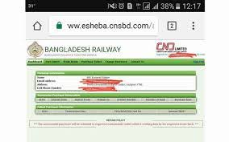
নিচের ছবিগুলো লক্ষ্য কর:
ইলেকট্রনিক পদ্ধতিতে সেবা প্রদানই হচ্ছে ই-সার্ভিস বা ই-সেবা ।

Slide 8
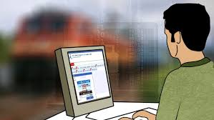
একক কাজ
ই-সার্ভিস বলতে কী বোঝ লেখ।

Slide 9
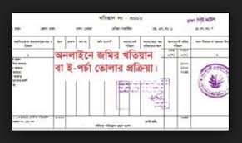
নিচের ছবিতে কী দেখছ?
ঘরে বসেই অনলাইনের মাধ্যমে কৃষি ও জমি সংক্রান্ত বিষয়ে আমরা তথ্য সংগ্রহ করতে পারি আর এই পদ্ধতিকে বলা হচ্ছে ই-পূর্জি ও ই-পর্চা ।

Slide 10
জোড়ায় কাজ
ই-পূর্জি ও ই-পর্চা সম্পর্কে ব্যাখ্যা করে লেখ ।

Slide 11
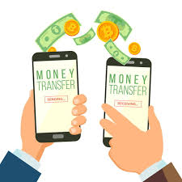
নিচের ছবিতে কী কী লক্ষ্য করছ:
মোবাইলের মাধ্যমে অনলাইনে টাকা ট্রান্সফার, টিকেটিং ও স্বাস্থ্য সেবা ।

Slide 12
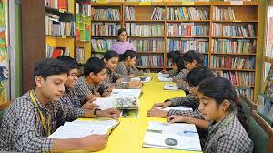
দলগত কাজ
ই-সার্ভিসের উল্লেখযোগ্য কার্যক্রমগুলো বর্ণনা করে লেখ ।

Slide 13
মূল্যায়ন
১. ই-স্বাস্থ্য সেবা কী ?
২. বর্তমানে চিকিৎসকগন ঘরে বসে কীভাবে সেবা দিচ্ছেন ?
৩. ই- সার্ভিসের প্রধান প্রধান বৈশিষ্টগুলো উল্লেখ কর ?

Slide 14
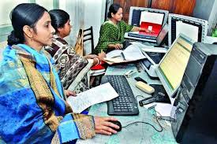
বাড়ির কাজ
ই-সার্ভিস কার্যক্রমগুলোর চিত্র তুলে ধরে একটি প্রতিবেদন তৈরি করবে ।

Slide 15
আজকের মত সবাইকে ধন্যবাদ

